Slide 1

Kotlin
Kotlin 入门
@kotlin
| Developed by JetBrains

Slide 2
为什么是 Kotlin？
表现力/简洁性
安全性
可移植性/兼容性
便捷性
高质量集成开发环境支持
社区
Android 👀
超过 10 亿台设备运行 Java Kotlin
无乳糖
无糖
无谷蛋白
Notes:
译者注：这里“无乳糖”“无糖”“无谷蛋白”是一个双关梗，指 Kotlin 比 Java（咖啡 LOGO）具有更现代的语法与特性。“无糖”被划掉是因为 Kotlin 本身具有不少的语法糖。

Slide 3




Logo

Slide 4

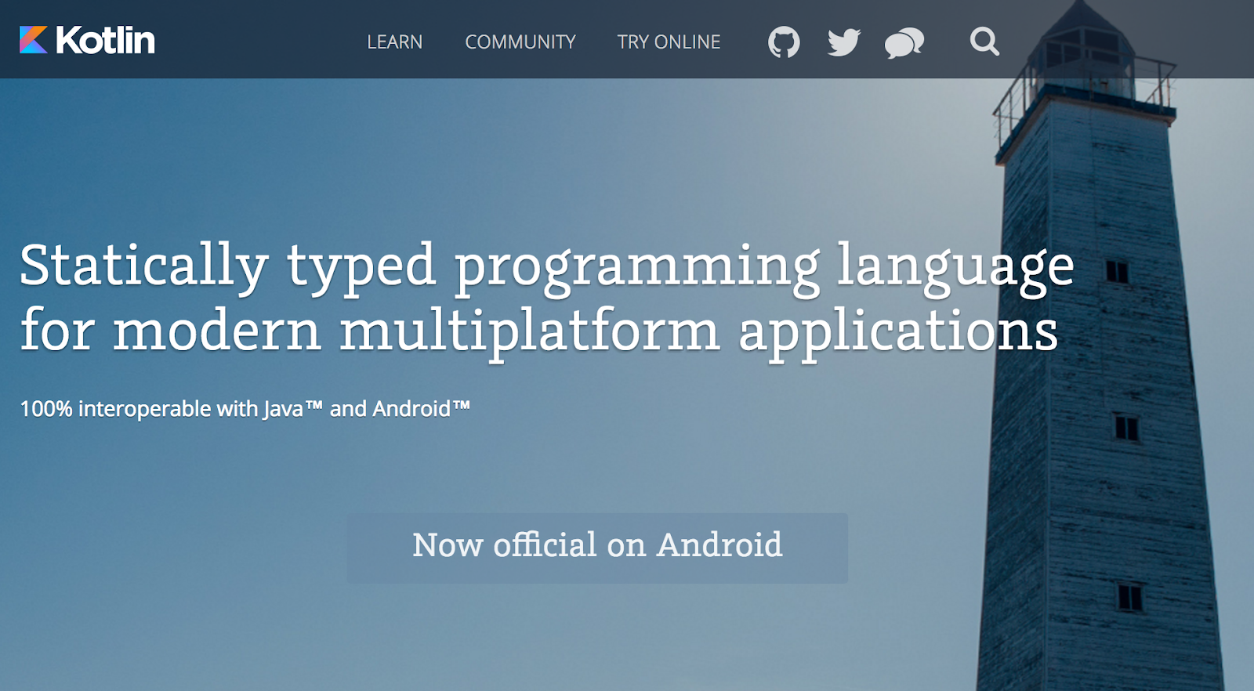
命名
Kotlin 命名来源于芬兰湾的一个岛屿
Notes:
See Kotlin island on Google Maps :)

Slide 5
Hello, world!（你好，世界！）
fun main(args: Array<String>) {
println("Hello, world!")
}
fun main() {
println("Hello, world!")
}
fun main() = println("Hello, world!")
我“;”呢？？？
Notes:
分号不是必须的，也不是被禁止的。表达式可以用分号结束，如果表达式与下一个表达式之间用换行隔开，则不需要分号。

Slide 6
基础
fun main(args: Array<String>) {
print("Hello")
println(", world!")
}
Kotlin 应用程序的入口点是 main 顶格函数。
它接受数量可变的 String 参数，这些参数可以省略。
print 打印参数到标准输出。
println 打印参数并换行。
Notes:
See the docs for more on the program entry point. The next several slides cover the “Basic syntax” section of Kotlin docs.

Slide 7
变量
val/var myValue: Type = someValue
var – 可变
val – 不可变
大多数情况下可以推断出类型
赋值可以推迟
val a: Int = 1 // 立即赋值
var b = 2 // 推断出 Int 类型
b = a // 重新赋值给 var 也可以
val c: Int // 未提供初始化时所需类型的值
c = 3 // 推迟赋值
a = 4 // 报错：val 不能重新赋值
Notes:
See the docs for more on variables.
延迟赋值变量在使用前应先赋值。但关于如何使用延迟赋值的完整描述相当复杂，因此除非有必要，否则建议不要使用它。
另外，不要混淆可变变量和可变值。可变变量可以给变量赋值。可变值允许你改变变量的值，并保留变量对该值的引用。

Slide 8
变量
const val/val myValue: Type = someValue
const val - 编译时值
val - 不可变值
对于 const val，使用大写字母命名
const val NAME = “Kotlin” // 可在编译时推算
val nameLowered = NAME.lowercase() // 在编译时无法推算
Notes:
See the docs for more on Properties.

Slide 9
函数
fun sum(a: Int, b: Int): Int {
return a + b
}
fun mul(a: Int, b: Int) = a * b
fun printMul(a: Int, b: Int): Unit {
println(mul(a, b))
}
fun printMul1(a: Int = 1, b: Int) {
println(mul(a, b))
}
fun printMul2(a: Int, b: Int = 1) = println(mul(a, b))
单一表达式函数。
Unit 表示函数不返回任何有意义的内容。
可以省略。
参数可以有默认值。
Notes:
See the docs for more on functions: here and here.

Slide 10
if 表达式
fun maxOf(a: Int, b: Int): Int {
if (a > b) {
return a
} else {
return b
}
}
等同于
fun maxOf(a: Int, b: Int) =
if (a > b) {
a
} else {
b
}
if 可以是一个表达式（可以 return）。
可以单行：
fun maxOf(a: Int, b: Int) = if (a > b) a else b
Notes:
See the docs for more on conditional expressions and if.

Slide 11
when 表达式
when (x) {
1 -> print("x == 1")
2 -> print("x == 2")
else -> {
print("x is neither 1 nor 2")
}
}
when 与 if 的返回方式相同。
when {
x < 0 -> print("x < 0")
x > 0 -> print("x > 0")
else -> {
print("x == 0")
}
}
条件判断可以写在分支内部。
Notes:
See the docs for more on when.
when 会评估第一个符合条件的条件分支（如果存在）。但需要注意非纯的分支条件，因为 when 是按需计算的。更准确地说，when 会按顺序依次评估分支条件，一旦发现第一个返回 true 的条件，就会开始执行该分支的主体代码。因此，when 块会评估直至第一个 true 条件为止的所有条件，而不再评估后续的条件。其工作原理与连续的 if-else 语句块等效。
例如： when (15 as Number) {
1 -> doFirst()
in listOf(2, 3, 4, 5, 6) -> doSecond() is Double -> doThird() else -> doFourth()
}
等同于
if (x == 1) { doFirst() }
else if (x in listOf(2, 3, 4, 5, 6)) { doSecond() }
else if (x is Double) { doThird() }
else { doFourth() } 此外，不带参数的 when { ... } 等效于 when (true) { ... }
when 允许的条件判断包括相等性判断（如 1 -> { … }）、类型判断（如 is Int -> { … }）以及包含判断（如 in listOf(1, 2, 3, 5, 8, 13) -> { … }）。
此外，when 可以作为表达式而非语句使用：
val discountPercentage = when (cost) { in 0 until 300 -> 0 in 300 until 1500 -> 5
else -> 15
}

Slide 12
when 声明
fun serveTeaTo(customer: Customer) {
val teaSack = takeRandomTeaSack()
when (teaSack) {
is OolongSack -> error("We don't serve Chinese tea like $teaSack!")
in trialTeaSacks, teaSackBoughtLastNight ->
error("Are you insane?! We cannot serve uncertified tea!")
}
teaPackage.brew().serveTo(customer)
}
when 可以在一个分支中接受多个选项。如果 when 代码块被用作语句，则可以省略 else 分支。
Notes:
See the docs for more on when.

Slide 13
&& vs and
if (a && b) { ... } VS if (a and b) { ... }
与 && 运算符不同，and 函数不会进行短路求值。
or 同理：
if (a || b) { ... } VS if (a or b) { ... }
Notes:
“and”与“or”运算符的 Lazy 与 Eager 版本的优缺点：
&& 与 || 运算符无法被重写（它们是内置操作）。如果你想对 Boolean 以外的类型应用 “and”/“or” 操作，那么你必须使用 and/or（它们是中缀函数，因此是可以重写的）。运算符重写将在面向对象编程（OOP）课程中讲解。
在某些情况下，&&/|| 运算符的左侧和右侧都会产生副作用（非纯函数，即它们除了计算布尔值之外，还会执行其他操作或改变某些状态），且无论左侧的值如何，你都需要计算右侧的值。在这种情况下，你应该使用 and/or。
例如：result = result and someComputation()。在这种情况下，无论 result 变量的值是什么，someComputation() 都会被执行。

Slide 14
循环
val items = listOf("apple", "banana", "kiwifruit")
for (item in items) {
println(item)
}
for (index in items.indices) {
println("item at $index is ${items[index]}")
}
for ((index, item) in items.withIndex()) {
println("item at $index is $item")
}
Notes:
See the docs for more on loops: here and here. 在第三种情况下，(index, item) 声明中使用了解构声明。我们将在 OOP 入门讲座中更详细地讨论它。You can also read about it in this doc article.

Slide 15
循环
val items = listOf("apple", "banana", "kiwifruit")
var index = 0
while (index < items.size) {
println("item at $index is ${items[index]}")
index++
}
var toComplete: Boolean
do {
...
toComplete = ...
} while(toComplete)
条件变量可以在 do…while 循环中初始化。
Notes:
See the docs for more on while loops: here and here.

Slide 16
循环
循环中可以用 break 和 continue 标签：
myLabel@ for (item in items) {
for (anotherItem in otherItems) {
if (...) break@myLabel
else continue@myLabel
}
}
Notes:
See the docs for more on returns.

Slide 17
区间
val x = 10
if (x in 1..10) {
println("fits in range")
}
for (x in 1..5) {
print(x)
}
for (x in 9 downTo 0 step 3) {
print(x)
}
downTo 和 step 是扩展函数，而不是关键字。
‘..’ 实际上是 T.rangeTo(that: T)
Notes:
See the docs for more on ranges.

Slide 18
空安全
val notNullText: String = "Definitely not null"
val nullableText1: String? = "Might be null"
val nullableText2: String? = null
fun funny(text: String?) {
if (text != null)
println(text)
else
println("Nothing to print :(")
}
fun funnier(text: String?) {
val toPrint = text ?: "Nothing to print :("
println(toPrint)
}
Notes:
See the docs for more on null checks and null safety. 在 if (text != null) { ... } 代码块中，这里的 text 被智能转换为 String。也就是说，编译器能够理解 text 是一个 String 类型，因为 if 表达式已经检查并确认了 text 不可能为 null。See the docs for more on null checks. 在某些 IDE 中，智能转换会被高亮显示（例如在 IntelliJ IDEA 中，除非在设置中关闭了该选项）。智能转换将在函数式编程（FP）以及 JVM 与 Kotlin 编译器课程中进行更详细的讨论。You can also refer to the docs for more on smart casts.

Slide 19

Elvis 运算符 ?:
如果 ?: 左侧的表达式不为 null，Elvis 运算符将返回该表达式；否则，它将返回右侧的表达式。
请注意，只有当左侧的结果为 null 时，才会计算右侧的表达式。
fun loadInfoById(id: String): String? {
val item = findItem(id) ?: return null
return item.loadInfo() ?: throw Exception("...")
}
Notes:
See the docs for more on the Elvis operator.
x ?: y 等同于 if (x != null) x else y。这句话完整描述了 Elvis 运算符的行为。

Slide 20
安全调用
someThing?.otherThing 在 someThing 为 null 的情况下不会抛出 NPE（空指针异常）。
安全调用在链式操作中非常有用。例如，一名员工（Employee）可能会被分配到某个部门（Department），也可能没有。而该部门反过来可能有另一名员工作为部门负责人（Head），负责人可能有名字，也可能没有，而我们想要打印这个名字：
fun printDepartmentHead(employee: Employee) {
println(employee.department?.head?.name)
}
如果只想针对非空值进行打印，可以将安全调用运算符与 let 结合使用：
employee.department?.head?.name?.let { println(it) }
Notes:
See the docs for more on null safety. More information about scope functions (let, apply, and others) can be found here. It makes more sense to read this documentation after the OOP introduction lecture.

Slide 21
非安全调用
非空断言运算符（!!）会将任何值转换为非空类型。如果该值为 null，它会抛出 NPE（空指针异常）。
fun printDepartmentHead(employee: Employee) {
println(employee.department!!.head!!.name!!)
}
请避免使用非安全调用！
Notes:
See the docs for more on the !! operator.

Slide 22
TODO
如果被调用，会在运行时抛出 NotImplementedError，并指出该操作未实现。
// 如果调用此函数，运行时会抛出错误，但编译会通过 fun findItemOrNull(id: String): Item? = TODO("Find item $id")
// 完全无法编译 fun findItemOrNull(id: String): Item? = { }
Notes:
See the docs for more on TODO here and here. Also see other similar functions: error, require, requireNotNull, check, checkNotNull, and assert.
TODO 通常用于勾勒逻辑原型并推迟其具体实现，因为一次性实现所有逻辑是很困难的。通过为所有必要的实体（类、接口及其方法和值）分配 TODO，然后由底向上逐步将 TODO 替换为实际实现，可以更轻松地完成增量开发。
由于 TODO 的实现方式，它允许存根代码通过编译。此外，所有 TODO 的使用都会被添加到 IntelliJ IDEA 的 TODO/FIXME 等列表中，因此你可以瞬间找到所有需要实现的内容，并确保万无一失。
此外，error、require、requireNotNull、check 和 checkNotNull 是（在特定断言下）非常实用的便捷抛出异常的方式。
error("<error description>") 是 throw IllegalStateException("<error description>") 的简写，用于当事情未按计划进行且你需要为此抛出异常时。
check(predicate) { "<error description>" } 是 if (!predicate) throw IllegalStateException("<error description>") 的简写，其用法与 error 相同，但会为你检查断言。
require 是 if (!predicate) throw IllegalArgumentException("<error description>") 的简写，用法与 check 相同，但用于函数输入不正确（格式错误）且你需要抛出与之相关的异常时。

Slide 23
模板字符串与字符串构建器
val i = 10
val s = "Kotlin"
println("i = $i")
println("Length of $s is ${s.length}")
val sb = StringBuilder()
sb.append("Hello")
sb.append(", world!")
println(sb.toString())
Notes:
See the docs for more on string templates here and here. 最后一个示例值得了解并理解，但在实际开发中，最好使用 buildString。例如，最后一个示例可以用更符合惯例的方式编写如下：
val string = buildString {
append("Hello")
append(", world!")
}
println(string)
What’s going on here will be discussed in the OOP introduction lecture.

Slide 24
Lambda 表达式
val sum: (Int, Int) -> Int = { x: Int, y: Int -> x + y }
val mul = { x: Int, y: Int -> x * y }
根据 Kotlin 的惯例，如果函数的最后一个参数是一个函数，那么作为对应参数传递的 Lambda 表达式可以放在圆括号之外：
val badProduct = items.fold(1, { acc, e -> acc * e })
val goodProduct = items.fold(1) { acc, e -> acc * e }
如果 Lambda 是唯一的参数，则可以完全省略括号（文档将此功能称为“尾随 Lambda 作为参数”）：
run({ println("Not Cool") })
run { println("Very Cool") }
Notes:
See the docs for more on trailing lambdas here and here.

Slide 25
如有疑问
参见：
kotlinlang.org
kotlinlang.org/docs
play.kotlinlang.org/byExample
Notes:
In the Kotlin docs, the language (syntax) part of Kotlin is covered in the “Basics” and “Concepts” sections. Standard library references are found in the “API reference” section. Formal language reference can be found in the “Language reference” section.

Slide 26
Thanks!
@kotlin
| Developed by JetBrains

